Slide 1
OSSにおける開発者のHigh Impact Bugに対する認識調査
(2015-10-27)
B4 松野祐介

Slide 2
背景
既存の研究では、ユーザや開発者に大きな影響を与えるバグを対象とした分析が行われている
High Impact Bug
  Surprise Bug , Dormant Bug , Blocking Bug , Security Bug , Performance Bug , Breakage Bug
しかし、いずれも研究者によって定義されたもの
  現場で扱われているものとは異なる可能性がある
  開発者が影響力が高いと考えるものをサポートする必要がある

Slide 3
目的
影響力の高いバグとはどういったバグであるかを開発者の意見を元に調査する
  どのような役割の開発者が意見を述べているか
  何に対して影響力が高いものであるか
  なぜ影響力が高いのか
調査することで、開発者の意見を加味したHIBの定義、その予防・対策などに寄与

Slide 4
アプローチ(1/2)
GitHubに登録されている開発者に対してメールを送ってアンケートを行う
  約1000万人のユーザが登録
その結果を集計し、調査する

Slide 5
アプローチ(2/2)
より活動的な開発者にアンケートを行うために、github apiで開発者のcontributionを見たい
開発者の属性にcontributionは存在しない
活発なリポジトリで活動している開発者の意見が欲しい
全リポジトリのcontributorを見る
  リポジトリのIDは約3500万件存在

Slide 6
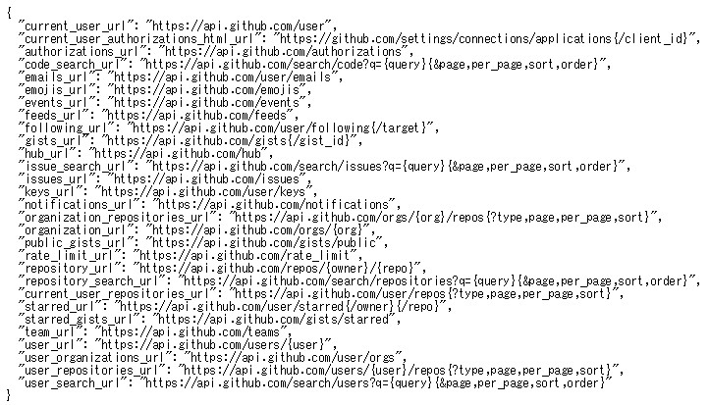
GitHub API
URL:https://api.github.com/～にアクセスすることでJSON形式で記述されているGitHub上のデータを閲覧できる
https://api.github.com/

Slide 7
repositories(1/2)
https://api.github.com/repositoriesにアクセスすることでリポジトリ一覧が表示できる
一度に表示される数は100が上限
  https://api.github.com/repositories?since={repo_id} のように指定することでID以降から続きが表示される
repo_idは約3500万件まで存在

Slide 8
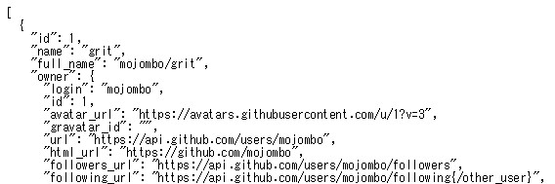
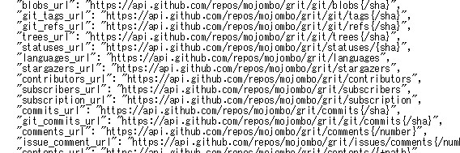
repositories(2/2)
https://api.github.com/repos/{full_name}/contributorsにアクセスすることでcontributorをcontributionの多い順に30名まで表示できる
full_name=ユーザ名/リポジトリ名
～中略～
ここにアクセス
https://api.github.com/repositories (一部)

Slide 9
contribution
GitHub APIで表示されるcontributionは該当リポジトリに対してコミットした回数
ソースコードを一回編集すると１カウント
ユーザAのリポジトリαをユーザBがフォークし、ユーザBのプルリクエストがユーザAによってマージされた場合
  リポジトリαに対してユーザAのcontributionが1増加
  ユーザBも編集した分だけ増加
その他のissue,コメントなどはカウントされない

Slide 10
repo_contribution(1/2)
リポジトリ3500万件までのcontributorsを参照し、contributionを合算したランキングを作成
repo1
contributor | contribution
user1 | 3000
user2 | 2500
...
user30 | 7
上位30名まで
表示
repository | contribution
repo1 | 30000
repo3 | 28500
repo8 | 27000
...
...
...
...
repo4 | 100
...
repo2
contributor | contribution
userA | 1000
userB | 500
...
userK | 1
...

Slide 11

repo_contribution(2/2)
フォークされたリポジトリを除外するために同名のリポジトリをcontoributionの一番多いものを残してランキングから削除
ランキングにしたリポジトリの中からcontribution1000以上のrepo1211913件のcontributorを参照 しユーザのcontributionおよびメールアドレスなどを取得
repository | contribution
repo1 | 30000
repo8 | 27000
...
...
repo4 | 1000
contributor | contribution
user1 | 3000
user14 | 2900
...
...

Slide 12
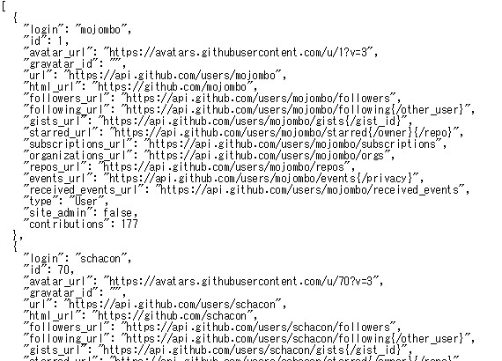
repo_contributor(1/2)
ユーザに関する情報を閲覧できる
リポジトリに対するcontribution
https://api.github.com/repos/mojombo/grit/contributors

Slide 13
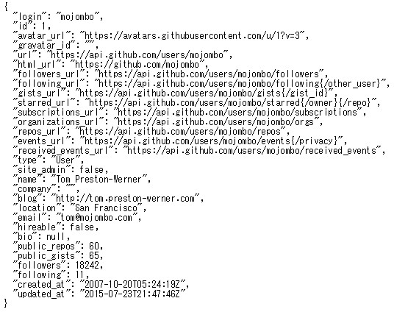
repo_contributor(2/2)
このページでメールアドレスなどを取得
https://api.github.com/users/mojombo

Slide 14
contributors
同じユーザが複数取得されるのでcontributionを合算してランキングを作成
contribution100以上のユーザ22228人中18298人にアンケートメールを送信した
ID | user | contribution | email
2000 | userA | 30000 | aaa@gmail.com
1000 | userB | 29000 | bbb@gmail.com
...
...
3000 | userC | 20000 | ccc@gmail.com
...

Slide 15
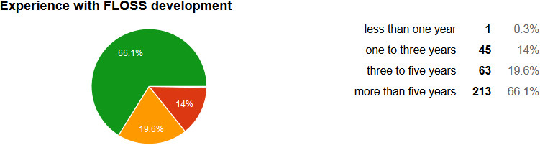
アンケート結果(1/1)
アンケートメールを対象者18298人に送信した結果，321件の回答が得られた

Slide 16
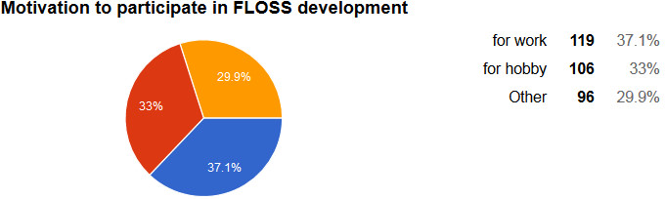
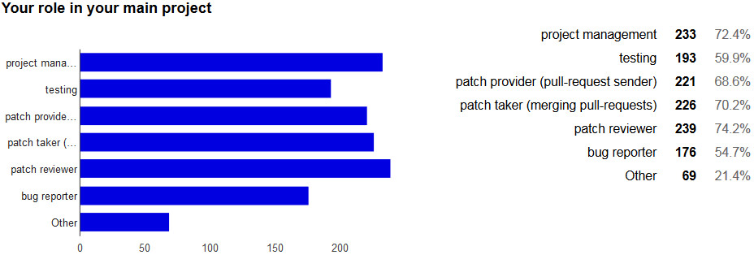
アンケート結果(2/2)

Slide 17
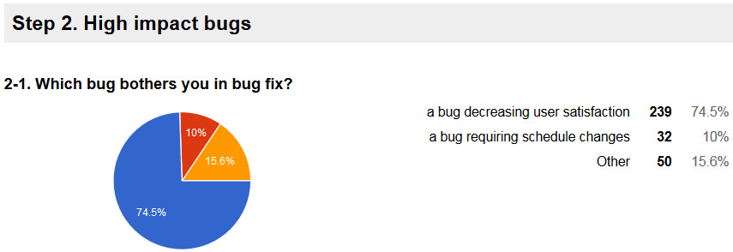
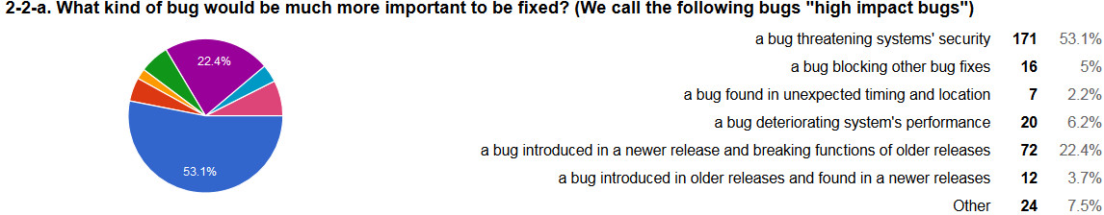
アンケート結果(3/3)

Slide 18
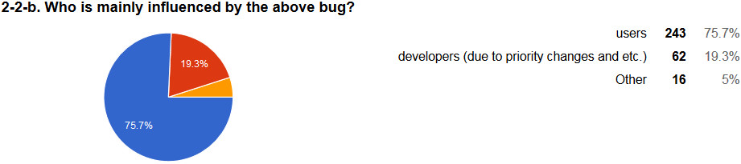
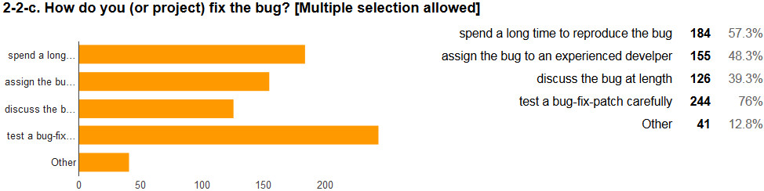
アンケート結果(4/4)

Slide 19
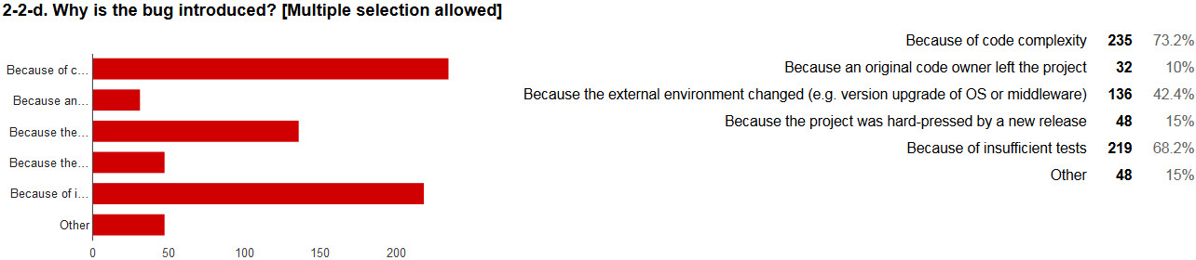
アンケート結果(5/5)

Slide 20
今後
どのカテゴリのリポジトリで活動している人がどのバグを影響力が高いと答えているかの分布を出す
バグを読む観点を考える
卒論目次を完成させる

